Slide 1
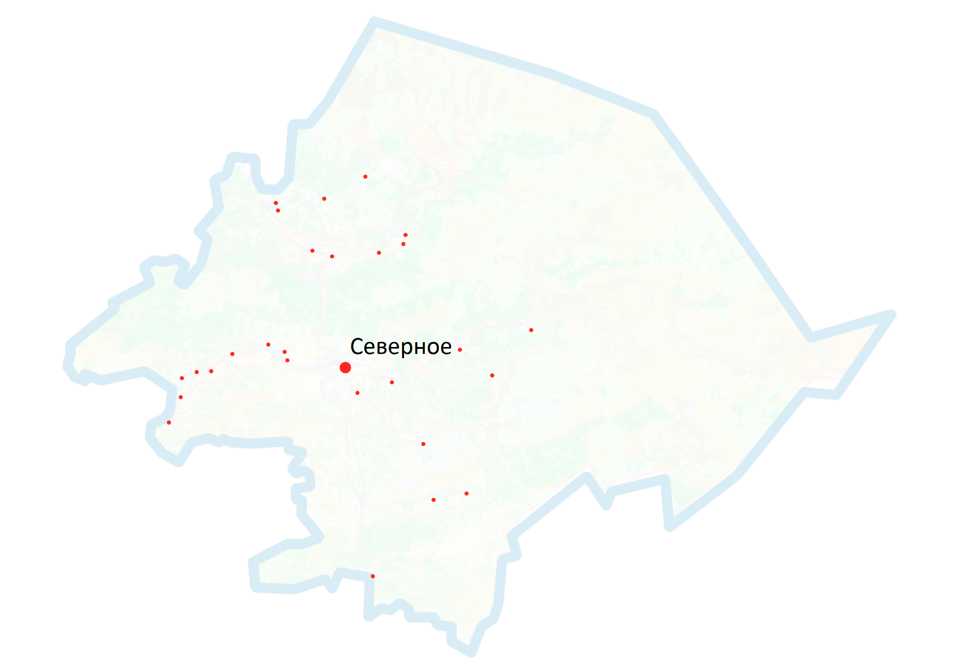
Администрация Северного сельсовета
Северного района Новосибирской области

Slide 2
Финансовое обеспечение проекта
Субсидии из областного бюджета
до 1 500 000 рублей
Средства из местного бюджета
не менее 20 % от суммы субсидии
Собственные средства жителей
не менее 10 % от суммы субсидии

Slide 3
Минитрактор РУСИЧ Т-224Г

Slide 4
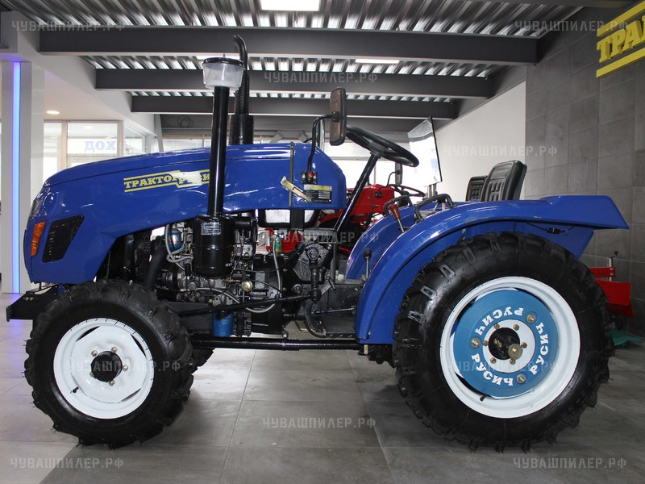

Slide 5
ООО «Русич-Ловол» российский лидер по производству сельскохозяйственных и коммунальных тракторов, запасных частей, навесного оборудования.
Техника собирается в России на тракторном заводе Чувашпиллер (г. Чебоксары), с использованием импортных и российских комплектующих, проходит обкатку и проверку.
Вся техника марки РУСИЧ и ЧУВАШПИЛЛЕР соответствует ГОСТ и сертифицирована по стандарту ЕАС (евразийское соответствие).

Slide 6
Технические характеристики
Тип двигателя | дизельный, четырехтактный
Мощность, л.с. | 22
Колесная формула | 4х4
Габаритные размеры: длина/ширина/высота, мм | 2650/1200/1900
Дорожный просвет, мм | 340
Эксплуатационная масса, кг | 1200

Slide 7
Какие вопросы решает?
организация в границах поселения электро-, тепло-, газо- и водоснабжения, водоотведения, снабжения населения топливом;
поддержание надлежащего технического состояния автомобильных дорог местного значения и сооружений на них;
создание условий и организация обустройства мест для массового отдыха жителей поселения, в том числе обеспечение свободного доступа к водным объектам общего пользования и их береговым полосам;
организация благоустройства территории поселения, включая освещение улиц и озеленение территорий;
Дополнительно:
поддержание надлежащего технического состояния ГТС «Дамба на реке Тартас»

Slide 8
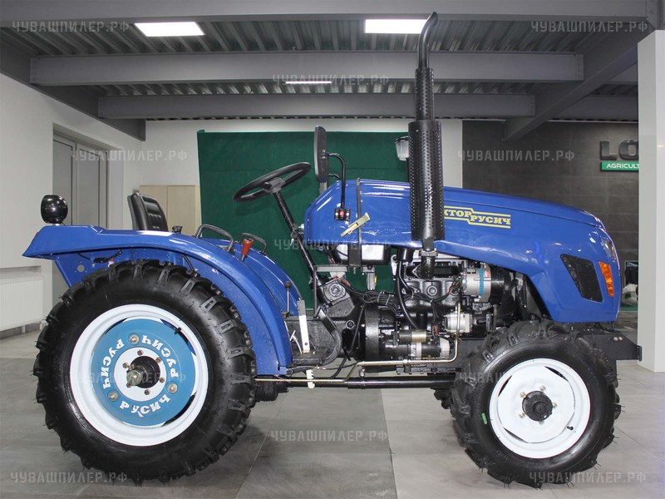

Slide 9
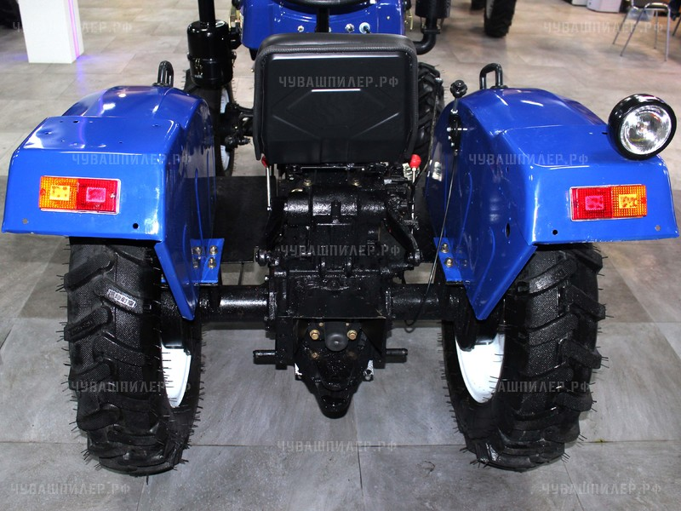

Slide 10
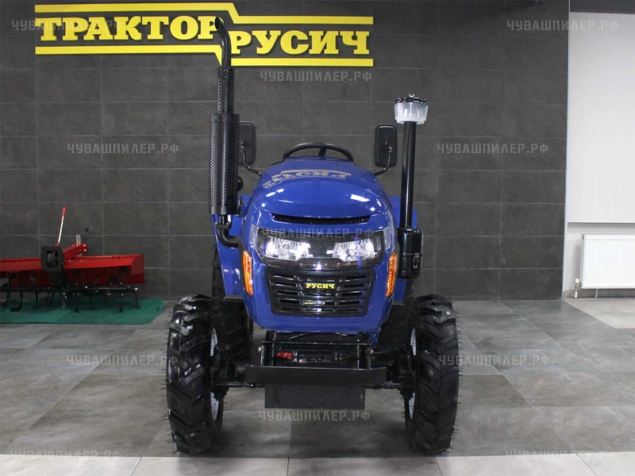

Slide 11
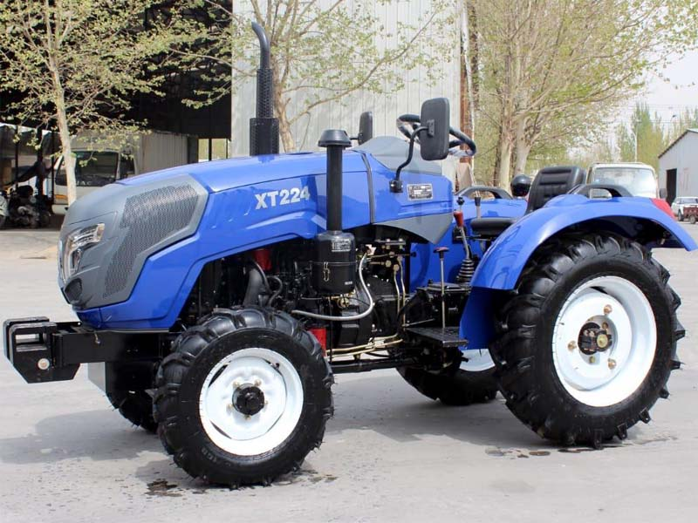

Slide 12
Стоимость?
Трактор | 328 000
ПСМ | 89 040
Экскаватор | 160 000
Косилка роторная | 30 000 (скидка 50%)
Отвал коммунальный | 48 680
Щетка коммунальная | 61 000
Итого | 716 680

Slide 13
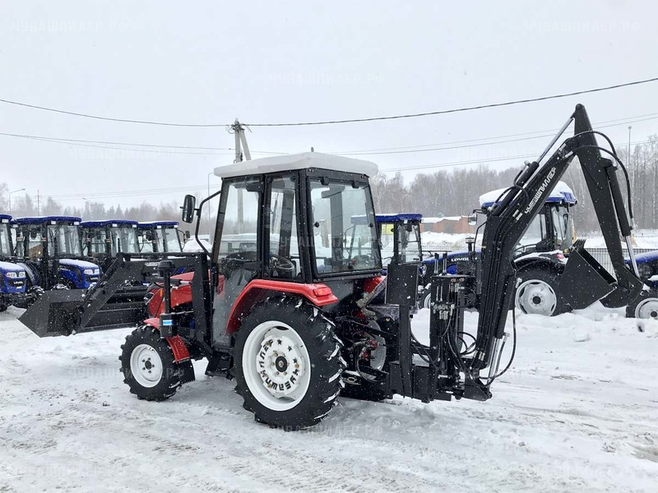

Slide 14
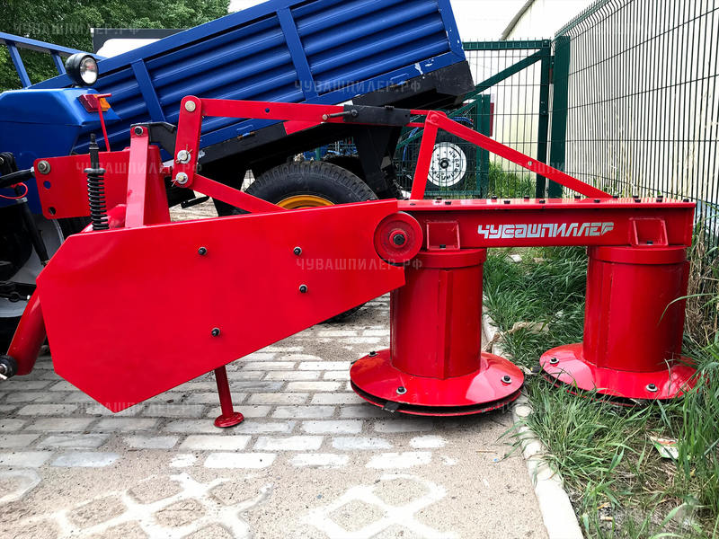

Slide 15
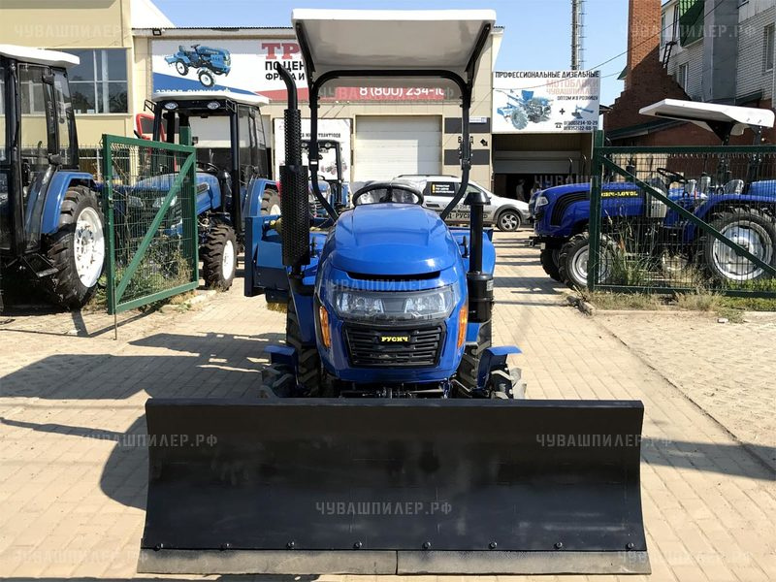

Slide 16
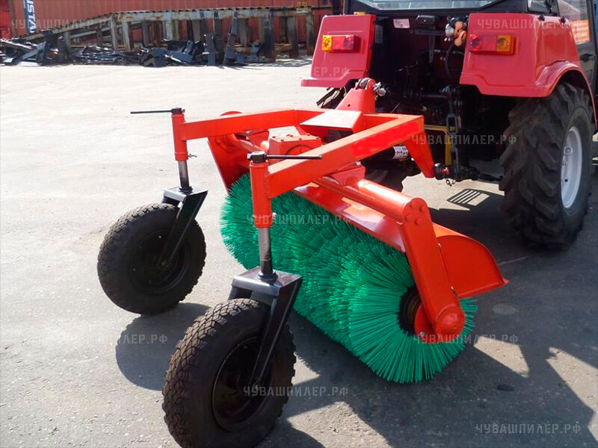

Slide 17
Итоговое финансирование (расчётное)
Субсидии из областного бюджета
501 676
Средства из местного бюджета
143 336
Собственные средства жителей
71 668

